Slide 1
ORDENAÇÃO DE DADOS
QUICK SORT
NOMES: RUAN VICTOR E GUSTAVO ALVES e CAIO FUSCHILLO

Slide 2

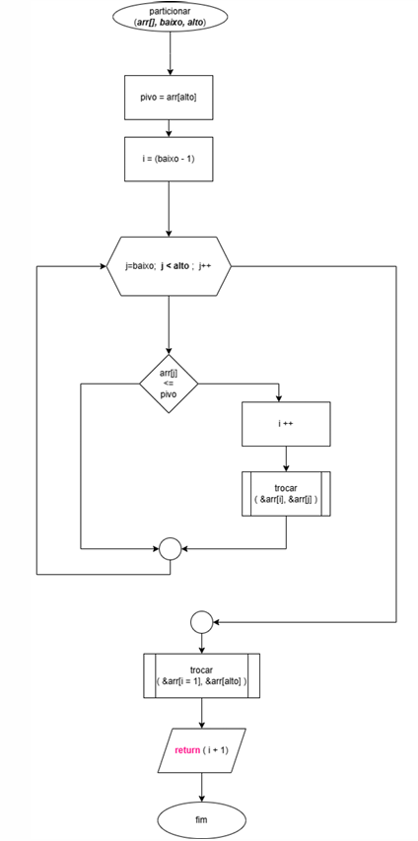
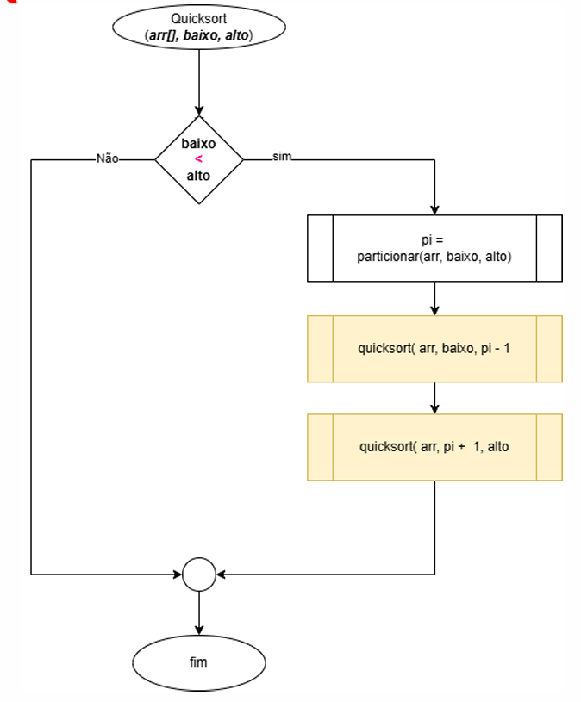
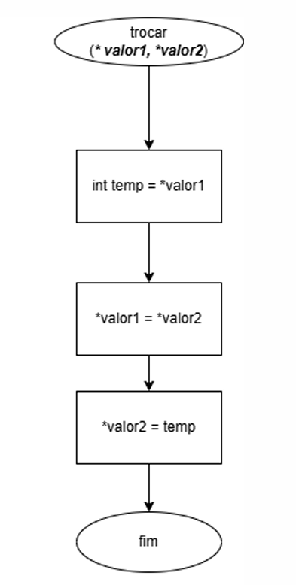
DIAGRAMAS DE BLOCO
Existem 4 além da funçao principal, sendo quicksort a funçao que chamará ela mesma e a funçao particionar, e então a funçao particionar chamará a funçao troca.
A recursão ocorre nos blocos amarelos no diagrama.
Ao modificar o valor do início(baixo) e do fim(alto) é alterado a casa em que o pivo se referia.

Slide 3
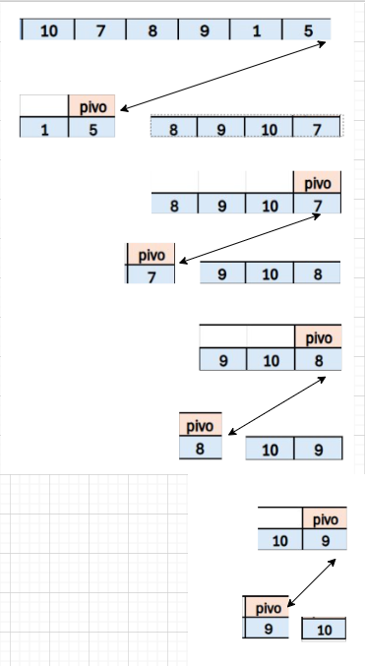
RECURSIVIDADE
A recursao ocorre na função quicksort, sempre que ela particiona o vetor, é definido um novo pivo, e então o vetor é particionado novamente até que a variável inicio seja igual a variavel fim. Ou seja, até chegar ao caso base.
Com a recursão, um problema é dividido em problemas menores e mais faceis de resolver, após resolvido, todas as informaçoes obtidas são juntadas como a solução do problema.

Slide 4
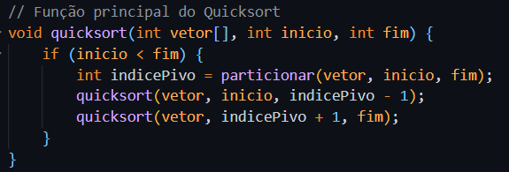
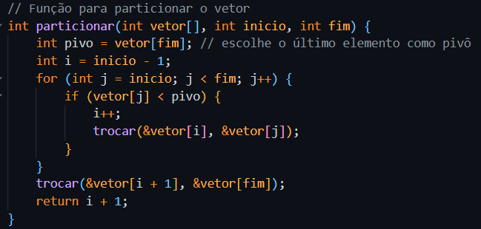
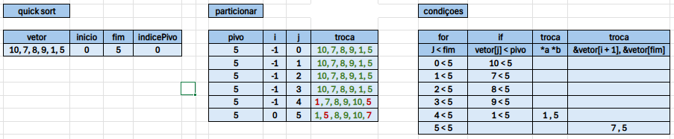
PRIMEIRO CICLO: TESTE DE MESA
Esse teste de mesa representa a execução da primeira chamada à função quickSort. E depois essa função chama a função particionar, e dentro dela ocorre comparações entre os valores do vetor. Se o valor referenciado for menor que o pivo, esse valor é jogado à esquerda do vetor, e no fim do for(comando de repetição) o pivo é jogado uma casa afrente dos valores menores que ele. Ao final da funçao particionar retorna um valor que é atribuido ao indicePivo, este valor será utilizado nos dois novos vetores separados pelo pivo cujo o valor é 5

Slide 5

2 FASE: RECURSIVIDADE
A primeira chamada recursiva se refere a parte à esquerda do vetor já dividido.
Como o pivo está na segunda casa, na sua esquerda só há o valor 1, então não tem numeros para comparar, ou seja, já está ordenado.
OBS:
O programa continuará a chamar a parte do vetor que está à esquerda, mas como já está ordenado, não sera mais apresentado nos proximos slides.

Slide 6

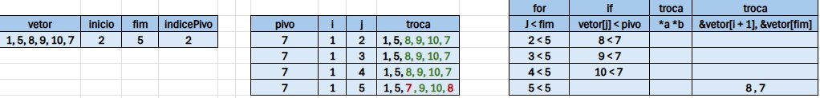
FASE 3: RECURSIVIDADE
Na segunda chamada recursiva se refere à direita do pivo original 5 .
Um novo pivo é atribuido e comparado com os valores no vetor, assim particionando novamente o vetor.
No final da execução, não havera nenhuma troca, entao o pivo (7) é trocado com a primeira casa (8)

Slide 7


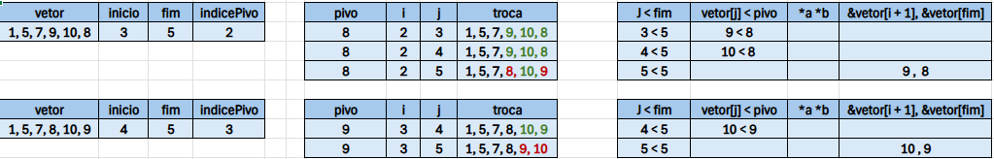
FASE 4 E 5: RECURSIVIDADE
Após a 3 fase, ocorre mais duas partiçoes responsaveis por ordenar o vetor, nessas partiçoes ocorre as trocas:
pivo (8) troca com a primeira casa do vetor particionado (9)
E
Pivo(10) troca com a primeira casa do vetor particionado (9)

Slide 8

Caso base
No final, o valor do início não sera menor que o fim, ou seja, não tera mais nenhum valor desordenado no vetor.

Slide 9
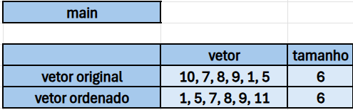
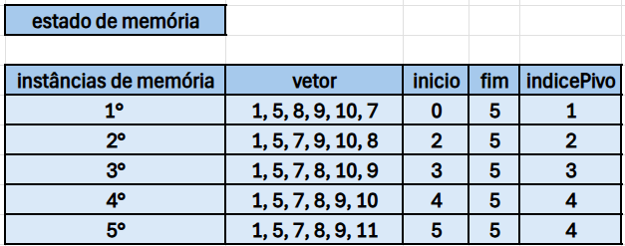
Estado de memória
A função main, no início do código imprime o vetor original, e depois da execução da funçao quicksort imprime o vetor ordenado.
Já na funçao quicksort é criado varios espaços na memória a cada vez que ela faz uma recursão, com isso é possivel resgatar os valores desses espaços de memória.
Ao final da execução da função quick sort foram criados 5 instancias de memória.

